Slide 1
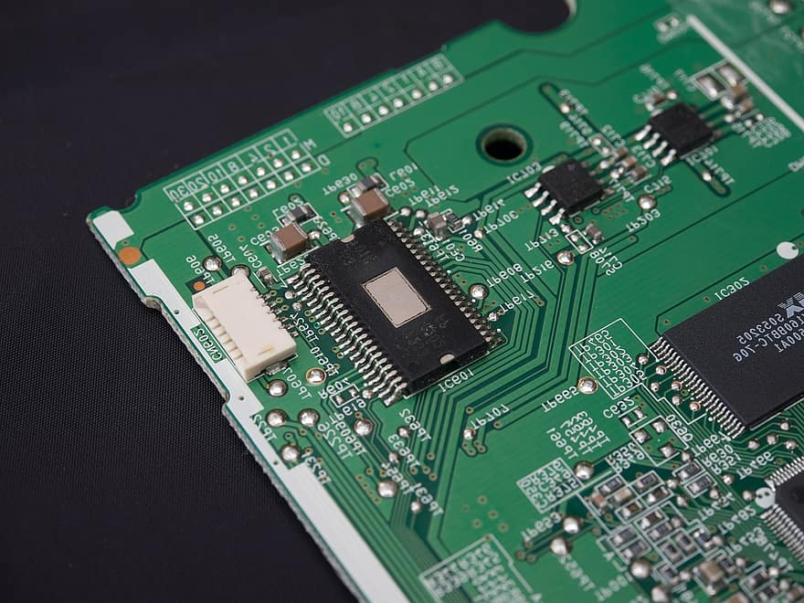
Memorias
Introducción a la Informática

Slide 2




INTEGRANTES
Tatiana Rincon
Nicolas Cristaldo
Diego Meneses
Diego Meneses
Karin Stricker

Slide 3
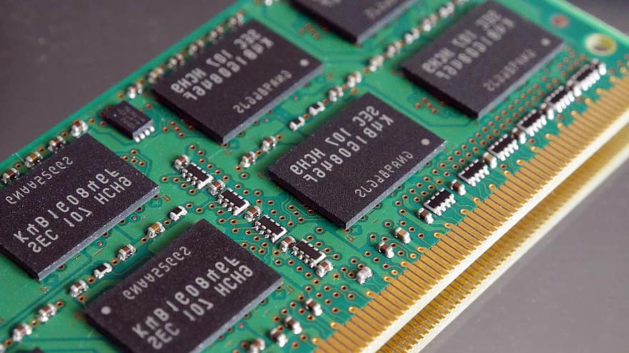
Índice
Memorias: generalidades, tipos, características y diferencias
Memorias principales
Memorias secundarias y sistemas numéricos
Paginación, fragmentación y segmentación

Slide 4
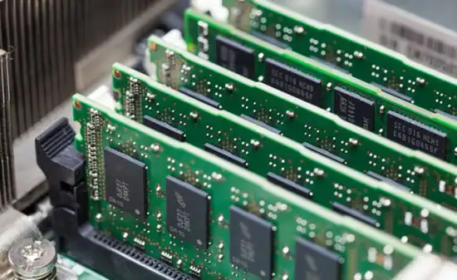
1) MEMORIAS

Slide 5



MEMORIAS: Generalidades
3
1
ROM
Read Only Memory
DENTRO DE CPU :
REGISTROS DE CPU
CACHÉ
RAM
Random Access Memory
2

Slide 6



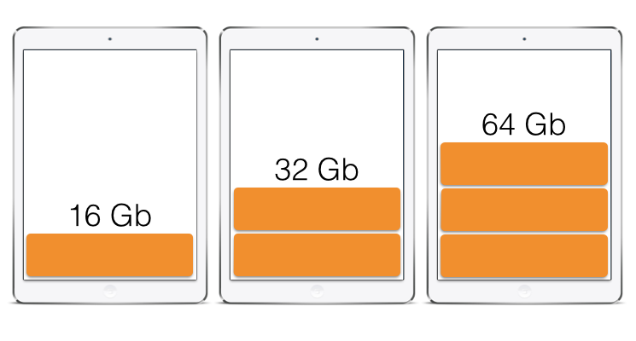
MEMORIA RAM: Características
VELOCIDAD
CAPACIDAD
LATENCIA
VOLTAJE
MHz
GB
Ciclos
V

Slide 7
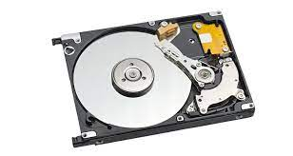
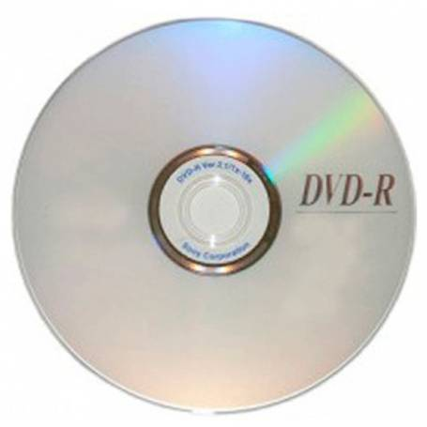



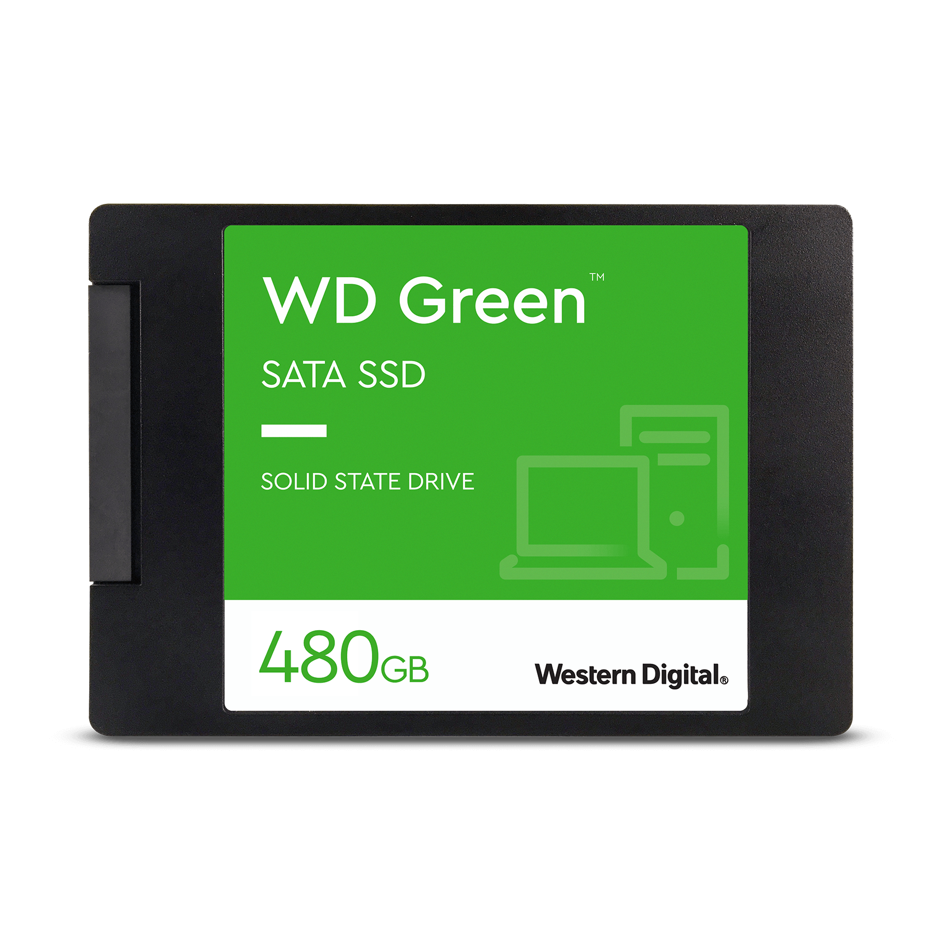
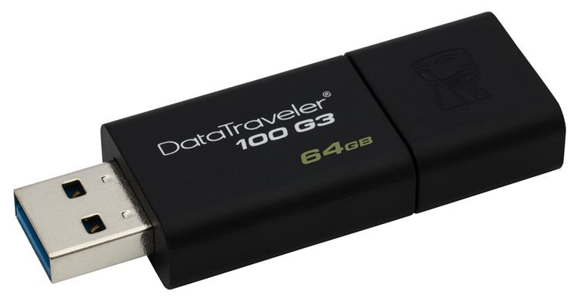
MEMORIAS SECUNDARIAS
MAGNÉTICAS
ÓPTICAS
SÓLIDAS

Slide 8


Memorias principales (MP) vs secundarias (MS)
VOLÁTIL (RAM) - NO VOLÁTIL (ROM) | NO VOLÁTIL
CPU ACCEDE DIRECTAMENTE A DATOS | DATOS PASAN POR MP PARA LLEGAR A CPU
ACCESO A TRAVÉS DE BUS DE DATOS | ACCESO A TRAVÉS DE BUSES DE ENTRADA Y SALIDA
POCA CAPACIDAD Y LIMITADA | MUCHA CAPACIDAD DE ALMACENAMIENTO
VELOZ QUE MS | LENTA QUE MP
COSTOSA QUE MS | BARATA QUE MP

Slide 9
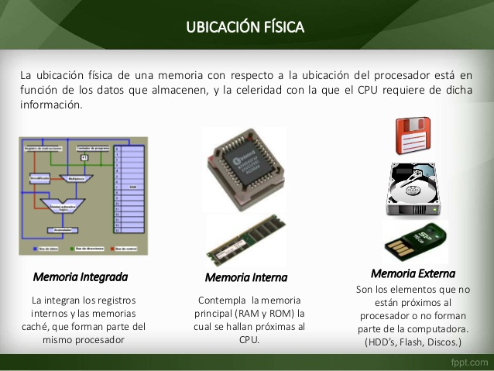
PRINCIPALES
SECUNDARIAS

Slide 10
2) MEMORIAS PRINCIPALES

Slide 11
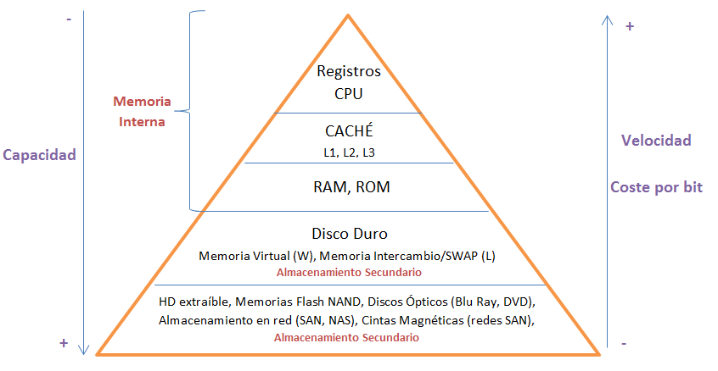

Slide 12
DESCRIPCIÓN DE LA RAM
01
ACCESO ALEATORIO
Permite ir directamente a los datos
02
VOLÁTIL
Funciona con electricidad
03
CIRCUITO INTEGRADO QUE ALMACENA INFORMACIÓN
Guarda la información necesaria en la memoria secundaria
04
VELOZ
Se envían datos en binario con una determinada frecuencia
05
RITMO
El que marca el ritmo es el reloj (SDRAM)

Slide 13
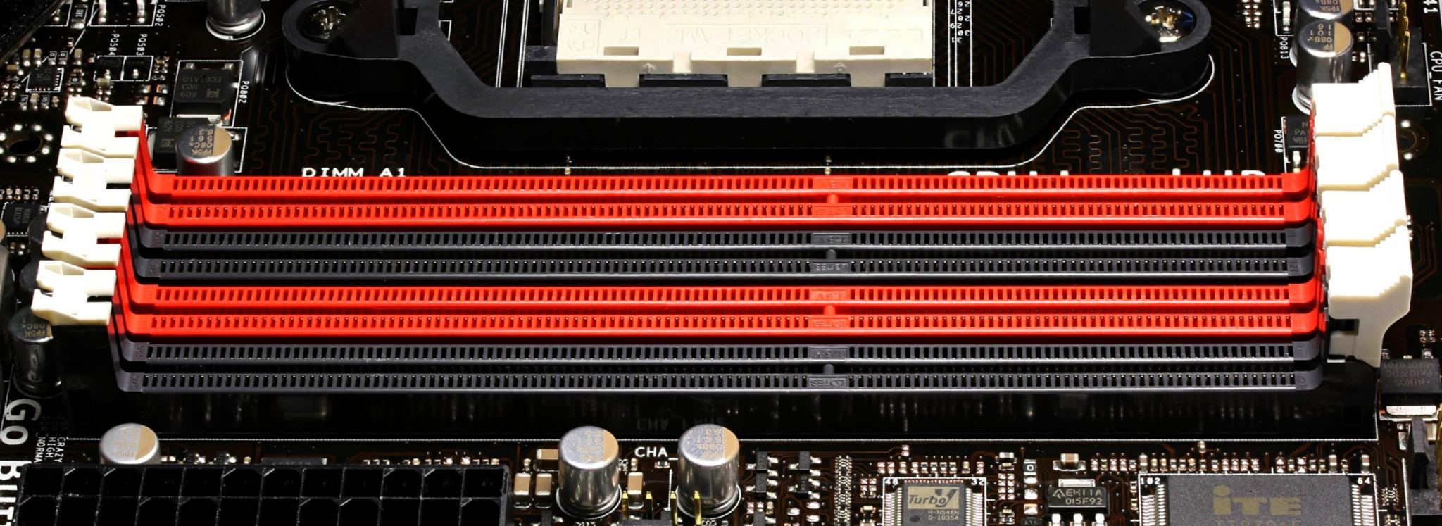
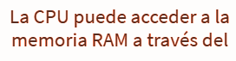
ESTRUCTURA FÍSICA: DE LA RAM AL CPU
SLOT MOTHERBOARD
SINGLE o DUAL CHANNEL
Dual Channel Rendimiento
Notes:
CPU SE CONECTA A LA RAM POR UN SINGLE O DUAL CHANNEL

Slide 14
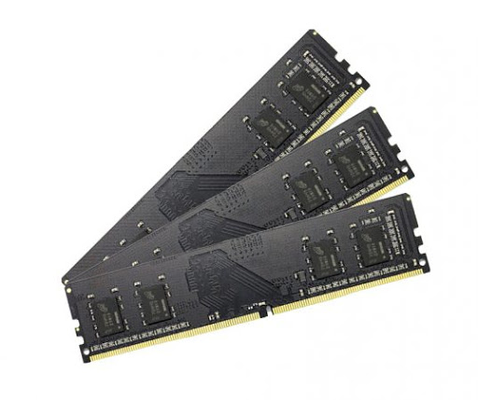
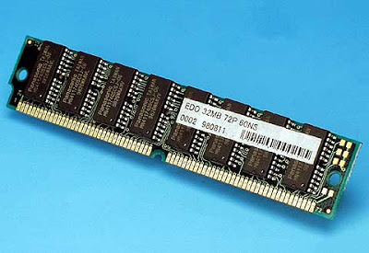

EVOLUCIÓN DE LA RAM
DRR5
FAST PAGE MODE
Disminución de V y densidad, Aumento de velocidad y capacidad

Slide 15
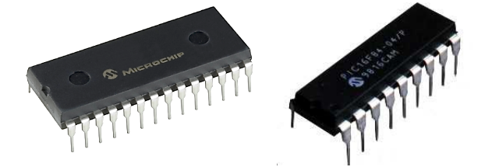
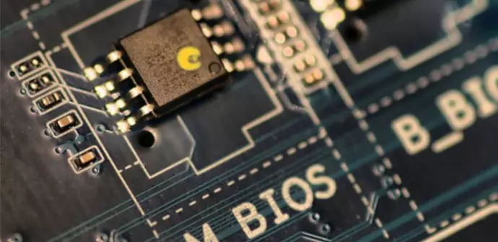
MEMORIA ROM
Permite un número indeterminado de lecturas pero no puede ser modificada
Contiene la BIOS: Sistema Básico de entrada y Salida (configuración inicial del arranque)
BIP

Slide 16

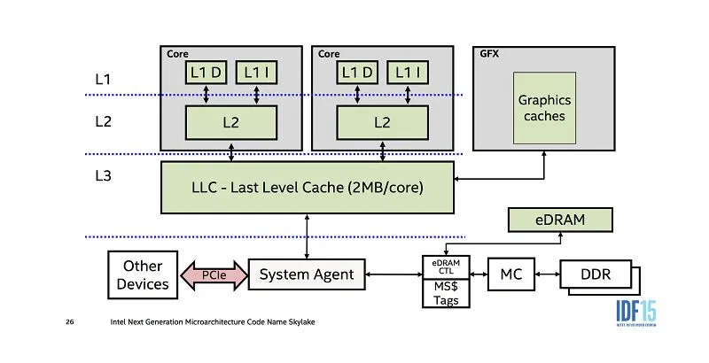

REGISTROS DEL CPU
CACHÉ DEL CPU

Slide 17
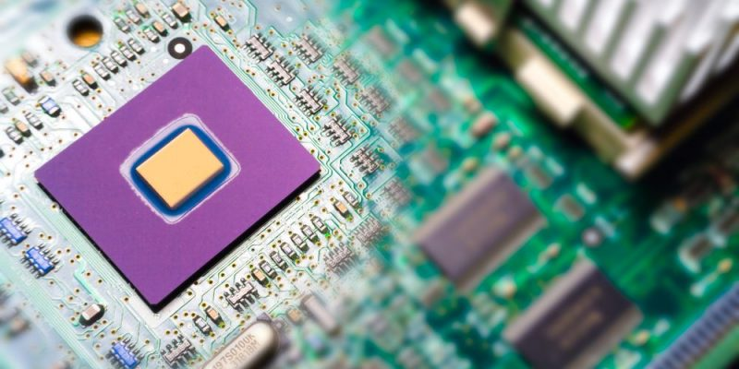
CACHÉ DEL CPU
Memoria de acceso rápido
Almacena temporalmente los datos recientemente procesados.
Opera de modo similar a la Memoria Principal, pero con mayor velocidad (a pesar de ser de mucho menor tamaño).
Provee al microprocesador de tiempo extra para acceder a los datos más frecuentemente utilizados (sin tener que rastrearlos cada vez a su lugar de origen).

Slide 18
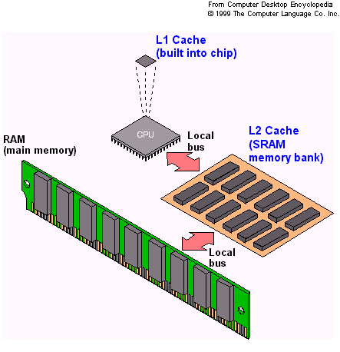
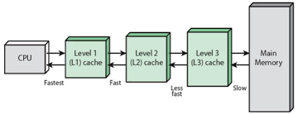
CACHÉ DEL CPU
Caché L1: Alojada en el procesador
Caché L2: Fuera del núcleo
Caché L3: incorporada a la placa base
Esta memoria se sitúa entre la CPU y la Memoria RAM

Slide 19
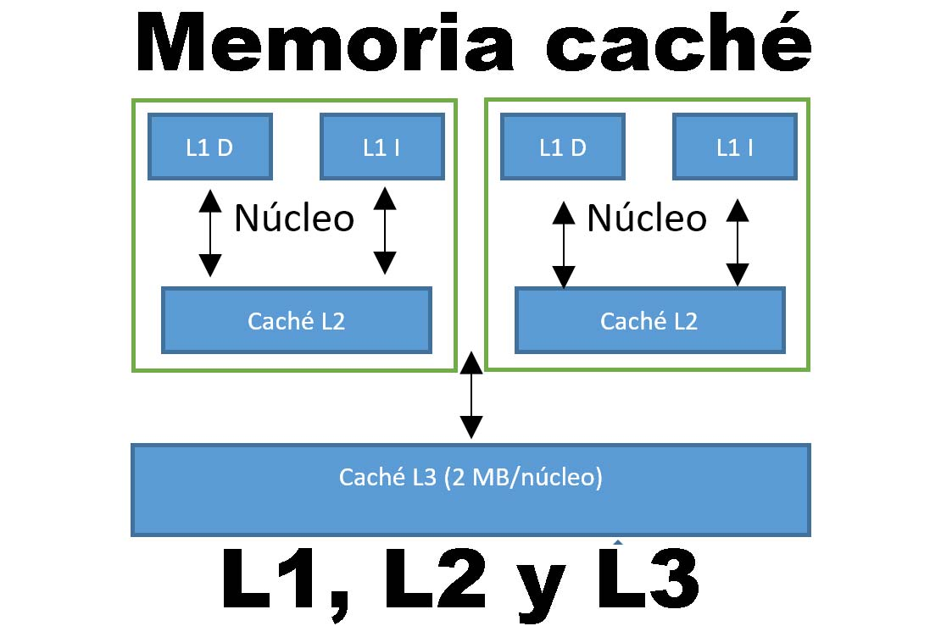
CACHÉ DEL CPU: Niveles
L1
L2
L3
Caché interna más cercana a la CPU.
Tamaño pequeño (8KB-128KB) y máxima velocidad
Caché externa: entre L1 y L3 (o entre L1 y memoria principal)
Tamaño mediano (256KB - 4MB) y menor velocidad que L1.
Último nivel antes de memoria principal (las L4 no son muy comunes).
Tamaño mayor (64MB) y menor velocidad que L2.
Obedecen a un orden de jerarquía establecido por cercanía al procesador, velocidad y capacidad, aunque pueden guardar información repetida.

Slide 20
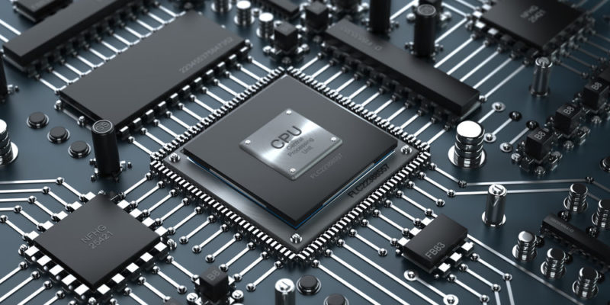
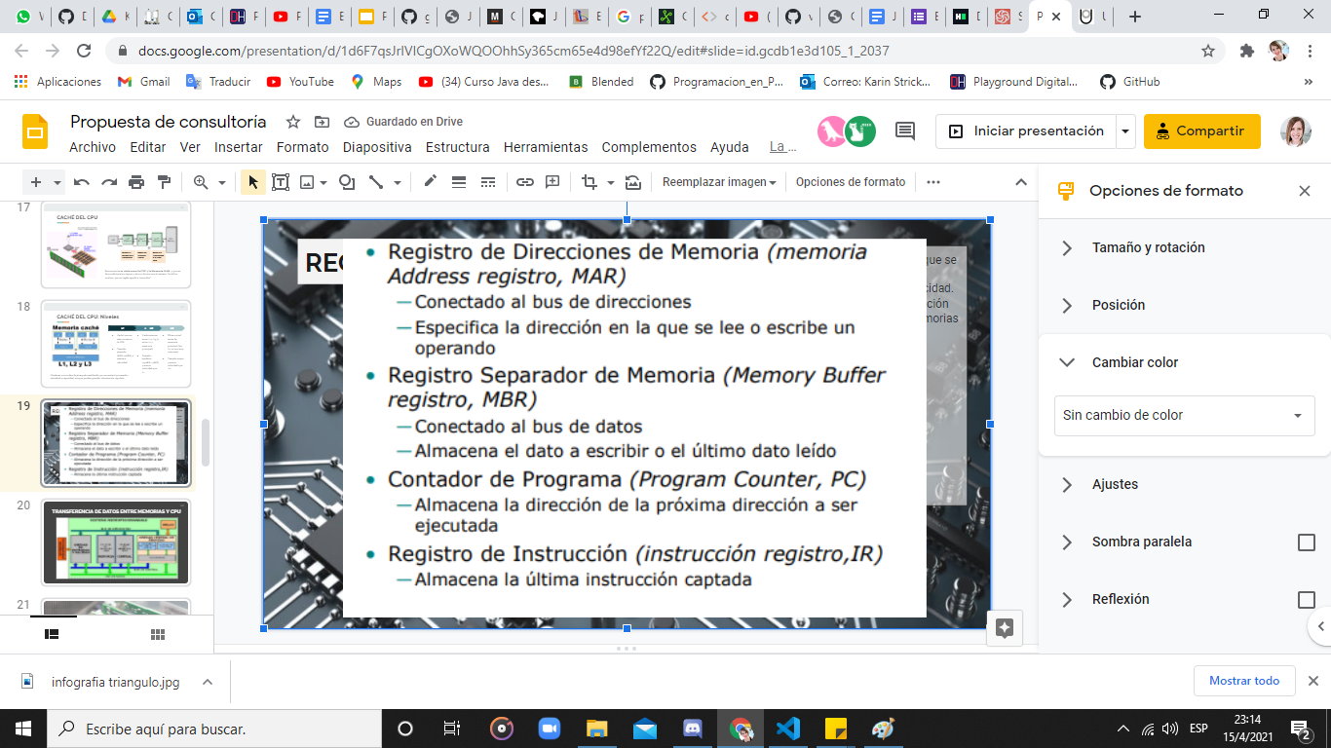
REGISTROS
Guardan de forma temporal los datos a los que se accede frecuentemente
Memoria de velocidad alta y con poca capacidad.
Tamaño suficiente para contener una instrucción.
Paso más pequeño en el eslabón de las memorias y la información
Accumulador : registro en el que son almacenados temporalmente los resultados aritméticos y lógicos intermedios.

Slide 21
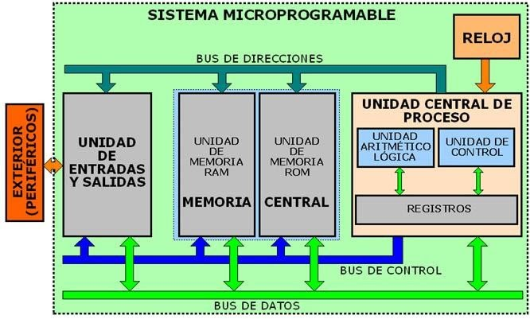
TRANSFERENCIA DE DATOS ENTRE MEMORIAS Y CPU

Slide 22
3) MEMORIAS SECUNDARIAS

Slide 23
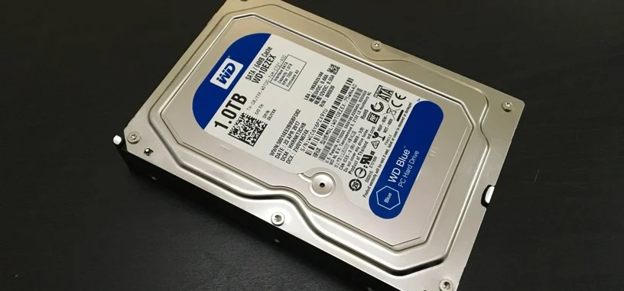
Características principales:
Mayor almacenamiento
Menos velocidad
No volatil
Menor costo de producción
Funcionamiento:
Los datos se copian de la memoria principal antes de que el procesador pueda leerlos
Se accede a travez de los buses de entrada y salida

Slide 24

Tipos:
Magnéticos:
Diskette
Discos duros
Ópticos:
CD
Blue-ray
Sólidos:
Pendrive
Disco sólido

Slide 25
Sistemas numéricos
Sistema | Base | Dígitos | Ejemplo
Binario | 2 | 0, 1 | 1001 1011 0110
Octal | 8 | 0, 1, 2, 3, 4, 5, 6, 7 | 4 666
Decimal | 10 | 0, 1, 2, 3, 4, 5, 6, 7, 8, 9 | 2.486
Hexadecimal | 16 | 0, 1, 2, 3, 4, 5, 6, 7, 8, 9, A, B, C, D, E, F | 9B6
Dígito: un símbolo en un sistema numérico
Base: cantidad de dígitos que conforman el sistema numérico

Slide 26
4) PAGINACIÓN, SEGMENTACIÓN Y FRAGMENTACIÓN

Slide 27
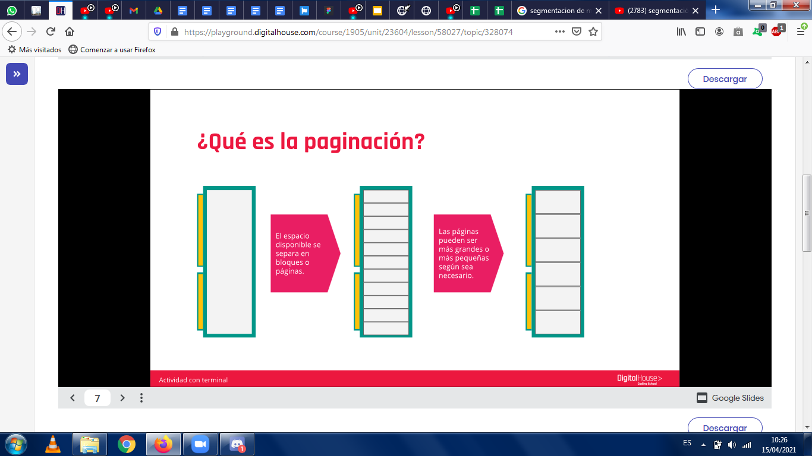
PAGINACIÓN
Memoria

Slide 28
SEGMENTACIÓN
Memoria
virtual
segmentada
Memoria
Paginada
A
A
-
-
B
C
-
-
-
-
A
A
B
C
-
-
D
D
Procesos
por cargar
B
A
A
D
D
C
-
-
D
D

Slide 29
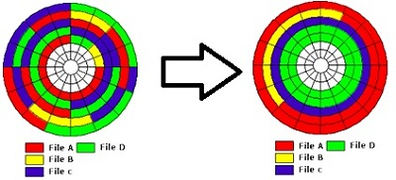
FRAGMENTACIÓN

Slide 30
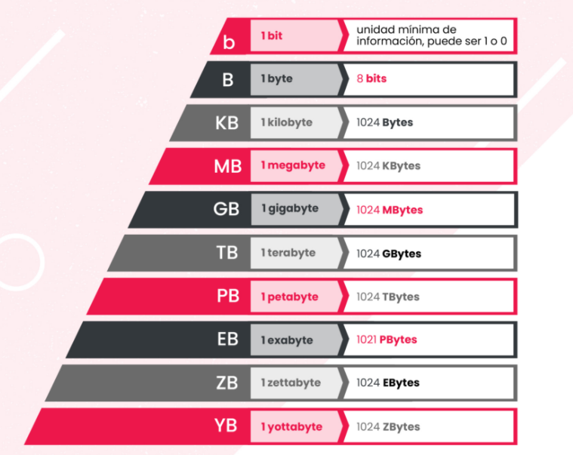


UNIDADES DE MEDIDA Y ALMACENAMIENTO
03

Slide 31
FUENTES
https://concepto.de/memoria-cache/#ixzz6s4Aq3Nui
https://es.slideshare.net/currocordoba/teoria-memorias-cache

Slide 32
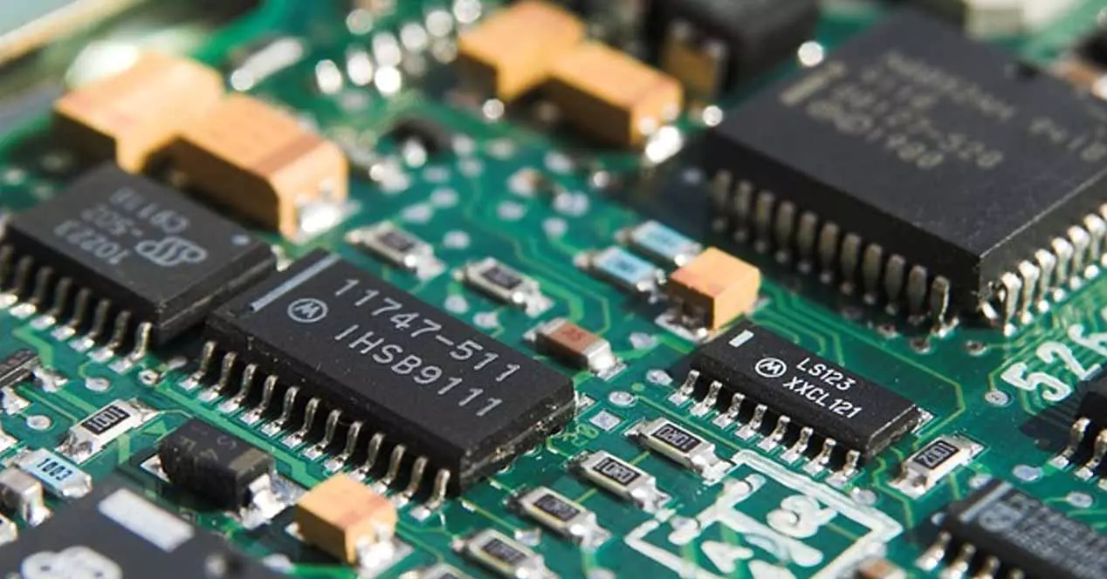

¡Gracias!
¿Preguntas?

Slide 33



¿Se entendió algo?
Excelente
Aceptable
Tengo más
dudas que antes

